Slide 2
2.5GbE 的普及速度遠超你所想
TS-253D
迎接 2.5GbE 世代的高擴充性 TS-x53D NAS 系列
更勝一疇的軟體應用，搭配 2.5GbE 相輔相成
TS-653D
TS-453D

Slide 3
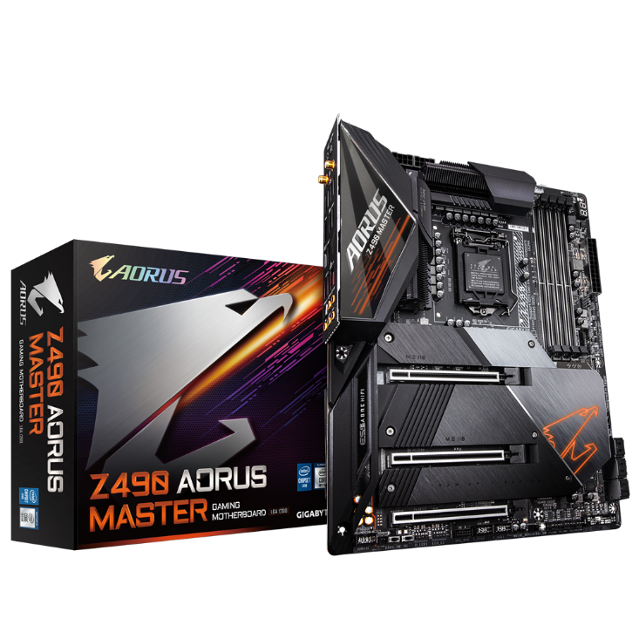
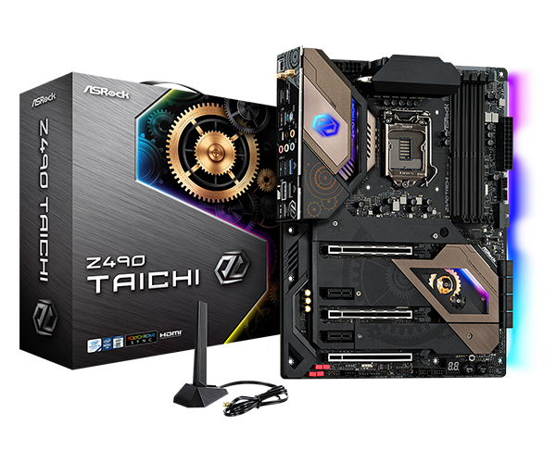
十幾年前就開始的 1GbE 早已不夠用，桌機用的
新主機板也從善如流開始內建 2.5GbE!
Asus ROG MAXIMUS XII EXTREME
Gigabyte Z490 AORUS MASTER
MSI MEG Z490 ACE
Asrock Z490 Taichi

Slide 4
Wi-Fi 6 路由器也內建 2.5GbE WAN / LAN 埠
當您升級了具備 2.5GbE WAN/LAN 埠的 Wi-Fi 6 路由器，當此路由器的 2.5GbE 連接埠設為 LAN 連接埠時，搭配 2.5GbE NAS 、Wi-Fi 6 無線與 GbE 有線多重用戶端可有效發揮出區網內 2.5GbE NAS 與用戶端間資料傳輸最高效益!
TP-Link
TL-XDR6060
Asus
AX6600M
Netgear
RAX120

Slide 5
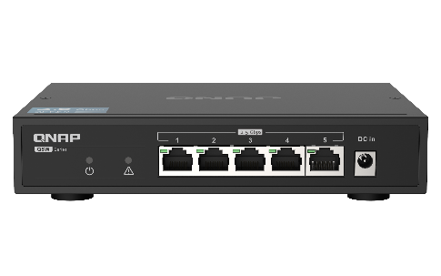
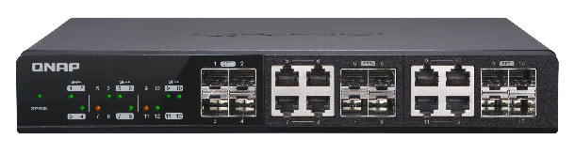
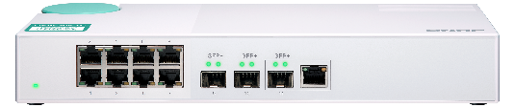

免換佈線，2.5GbE 交換器讓多人協作更為順暢
多款支援 2.5GbE 的 QNAP 10G 網路交換器
無須更換既有佈線即可升速 2.5GbE
2020 Q3 超值上市!
 | CAT 5e | CAT 6 | CAT 6A
100M | ✔ | ✔ | ✔
1G | ✔ | ✔ | ✔
2.5G | ✔ | ✔ | ✔
5G | ✔ | ✔ | ✔
10G | X | ✔(55m) | ✔
QSW-1105-5T (無網管型)
5 x 2.5G
RJ45 Multi-Gig
無風扇高耐用金屬外殼
QSW-1208-8C (無網管型)
QSW-308-1C (無網管型)
8 x 10G/5G/2.5G
RJ45 Multi-Gig
1 x 10G/5G/2.5G
RJ45 Multi-Gig
QSW-M408-4C (網管型)
QSW-M408-2C (網管型)
4 x 10G/5G/2.5G
RJ45 Multi-Gig
2 x 10G/5G/2.5G
RJ45 Multi-Gig

Slide 6






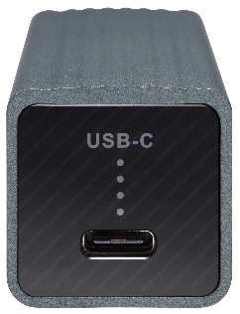



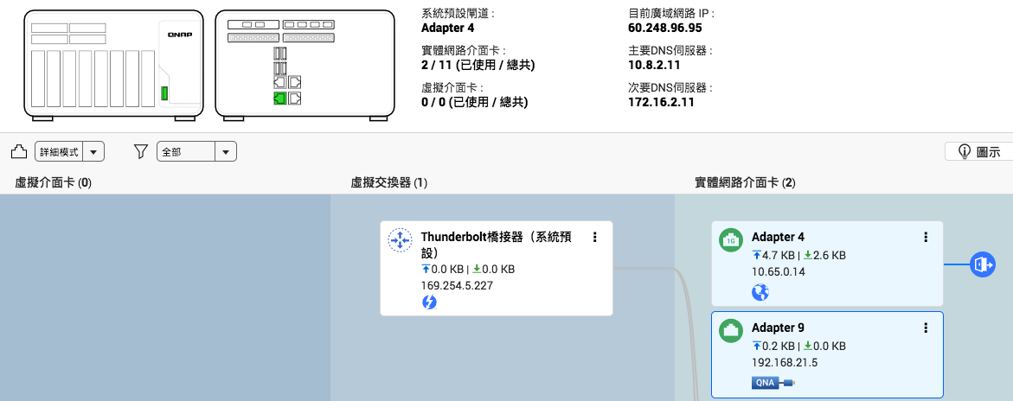

QNAP 10GbE/5GbE 配件讓 PC / Server / NAS 透過
PCIe 或 USB 連上 10GbE/5GbE/2.5GbE 高速區網
QXG-10G1T
QXG-5G1T-111C
QNA-UC5G1T
5GbE
Cat 5e
QNAP
QNA-UC5G1T:
USB 3.0 對
5GbE/2.5GbE/1GbE
網路轉換器
QNAP 10G 交換器
5GbE
Cat 5e
原有配線直接升速
TS-451+
原有配線直接升速
QNA 系列在 QTS 系統不支援以下功能:
Port trunking / DHCP 伺服器
RADVD 伺服器/ 靜態路由

Slide 7

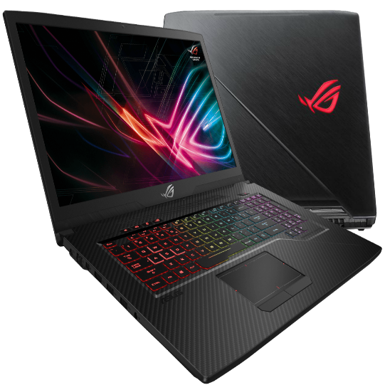
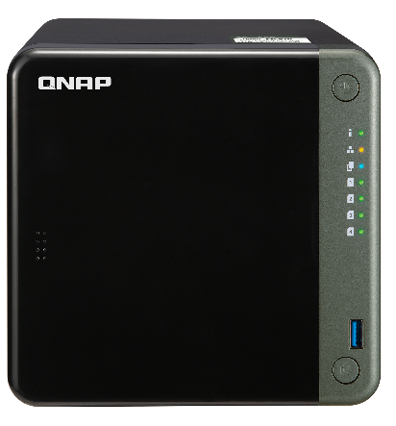
儲存裝置也要跟上高速腳步! 雙 2.5GbE TS-x53D NAS
讓大檔案傳輸更快速，更適合多工密集任務環境
不用再被 1GbE 綁住 NAS 效能! 也不用再去研究如何可以自己安裝 2.5GbE USB 網卡驅動程式到 它牌 NAS!! TS-x53D 直接內建雙獨立 2.5 GbE 網卡，提供更快、更順暢的網路傳輸體驗。 獨立的 LAN IC 可降低 NAS CPU 負載並提供上乘的 TCP / UDP 傳輸量，讓多人連線執行得更加流暢。
iSCSI 2.5GbE 連接
NAS 大容量空間，安裝再多遊戲或程式與資料也不怕 NB 空間爆掉
2.5GbE
更低的 NAS CPU 資源佔用
2.5GbE
高 TCP 和 UDP,適合多人連接

Slide 8
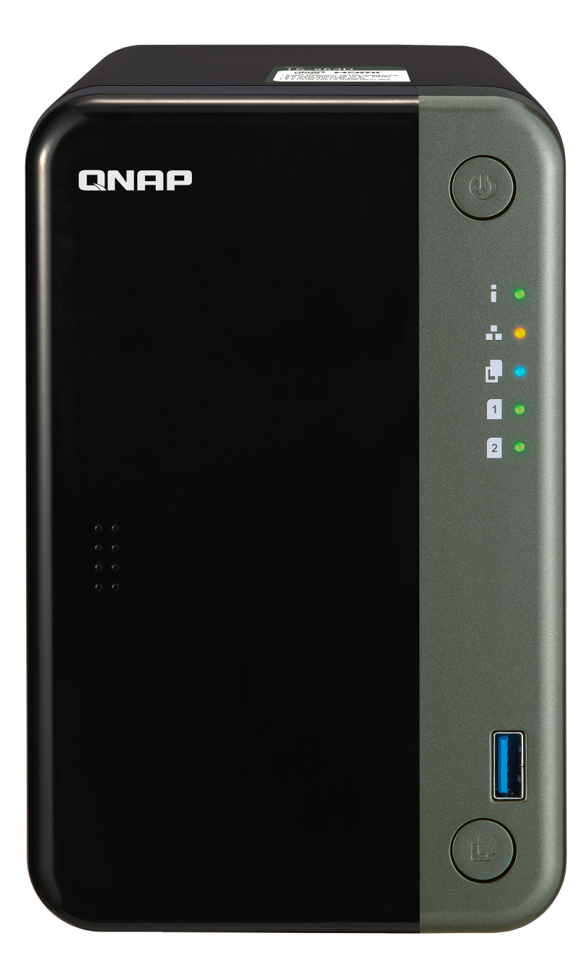
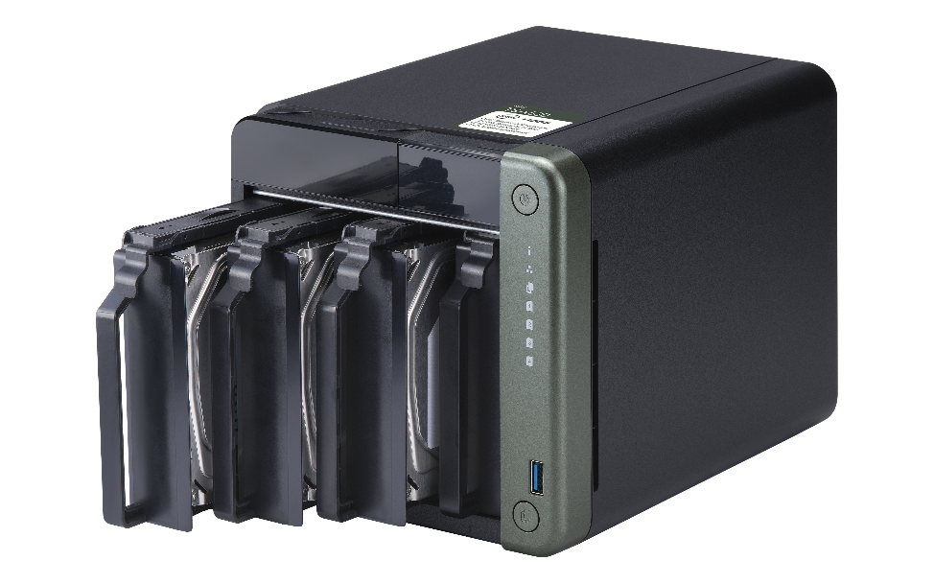
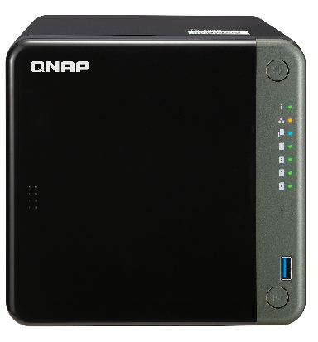
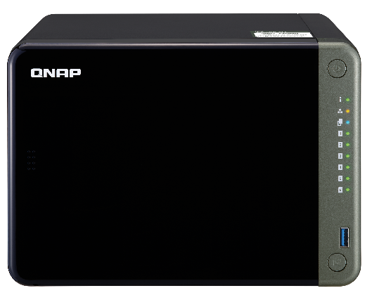
TS-253D, TS-453D, TS-653D 前方 I/O 配置
電源鍵
可調亮度的 LED 燈號指示:
狀態、網路、硬碟、USB Copy
2/4/6 x SATA 6Gb/s
3.5吋/2.5吋 硬碟/SSD
可鎖式磁吸前蓋
USB 3.2 Gen1 連接埠
Copy 鍵

Slide 9

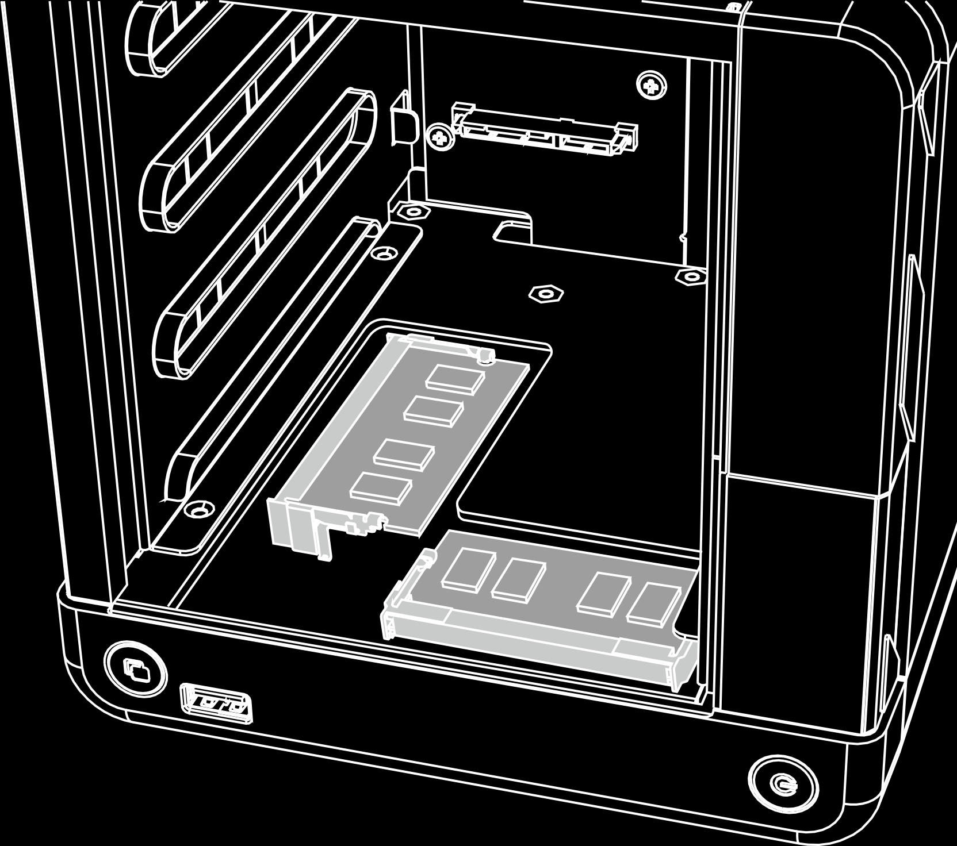
8GB 大記憶體，支援多應用與多台設備同時連接
NAS 訂購型號
TS-253D-4G
4 GB RAM (1 x 4 GB)
雙通道記憶體支援
TS-453D-4G
4 GB RAM (1 x 4 GB)
2 x DDR4 2400 MHz SO-DIMM 插槽，最高總和
8 GB (2 x 4 GB)
TS-x53D-4G 用戶可日後訂購 4GB 記憶體模組 (訂購料號 RAM-4GDR4K0-SO-2666)，輕鬆升級至最高總和 8 GB， 保障多人連線傳輸的穩定性與效能
TS-453D-8G
8 GB RAM (2 x 4 GB)
TS-653D-4G
4 GB RAM (1 x 4 GB)
TS-653D-8G
8 GB RAM (2 x 4 GB)

Slide 10



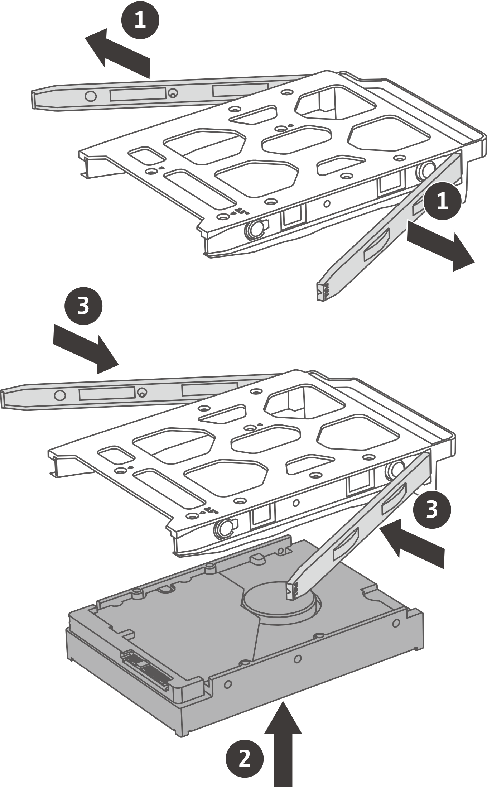
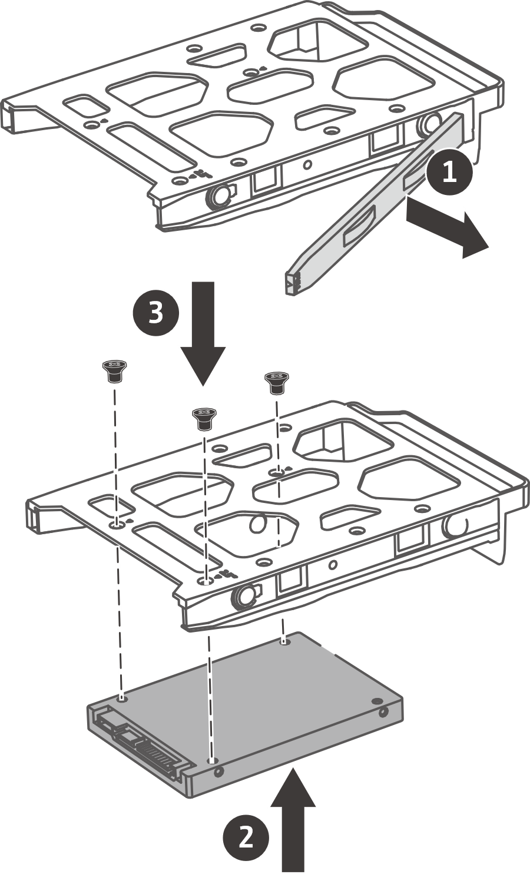
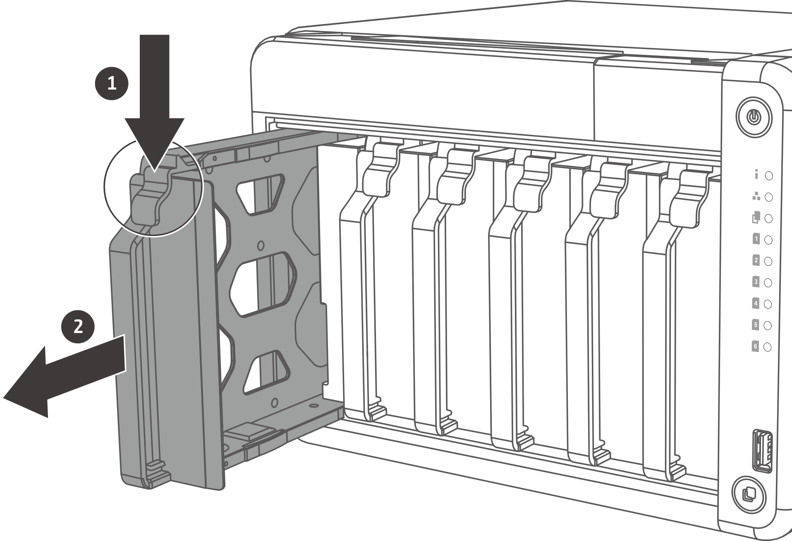
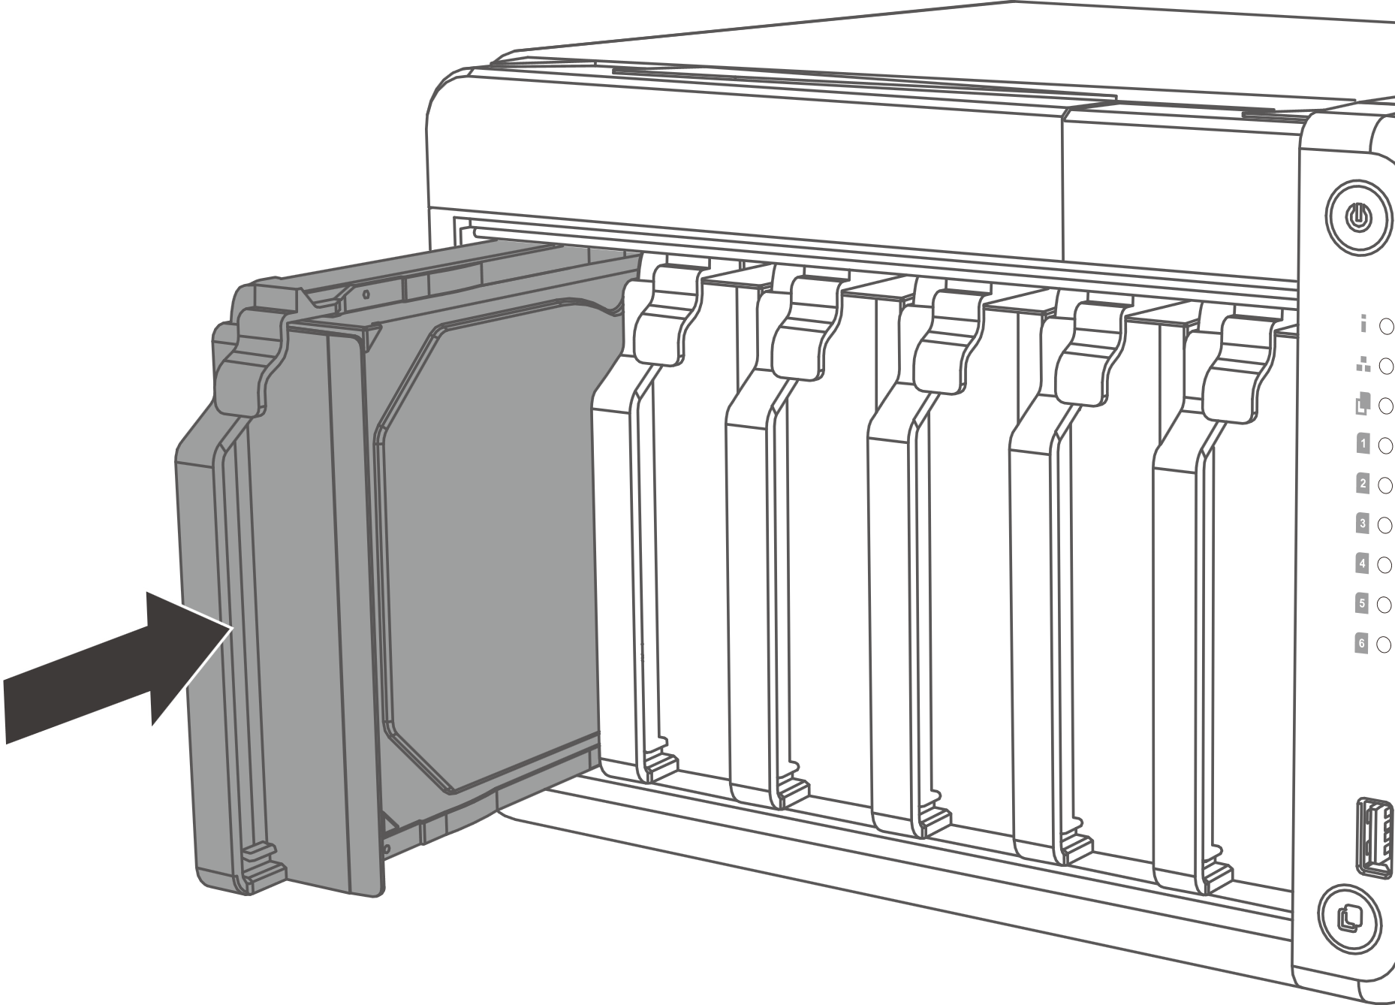
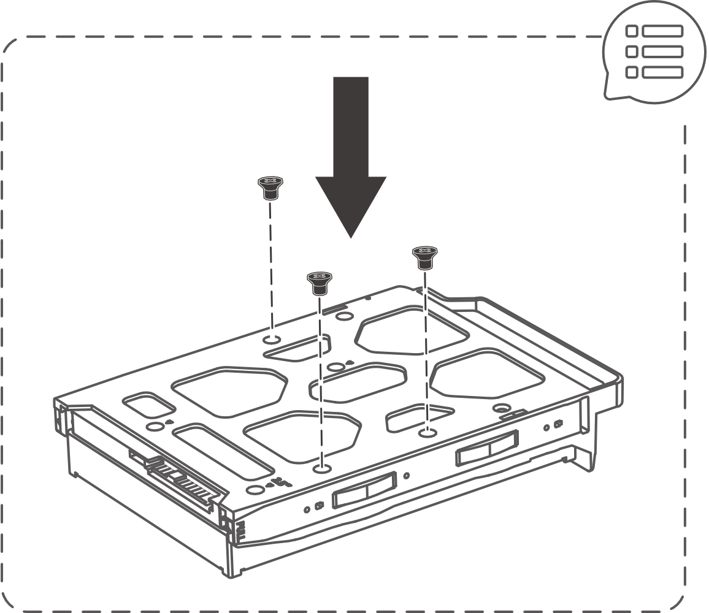
快速上手的 HDD 與 SSD 安裝
免工具安裝 3.5 吋硬碟
01
02
3.5-inch HDD
2.5-inch HDD / SSD
03

Slide 11
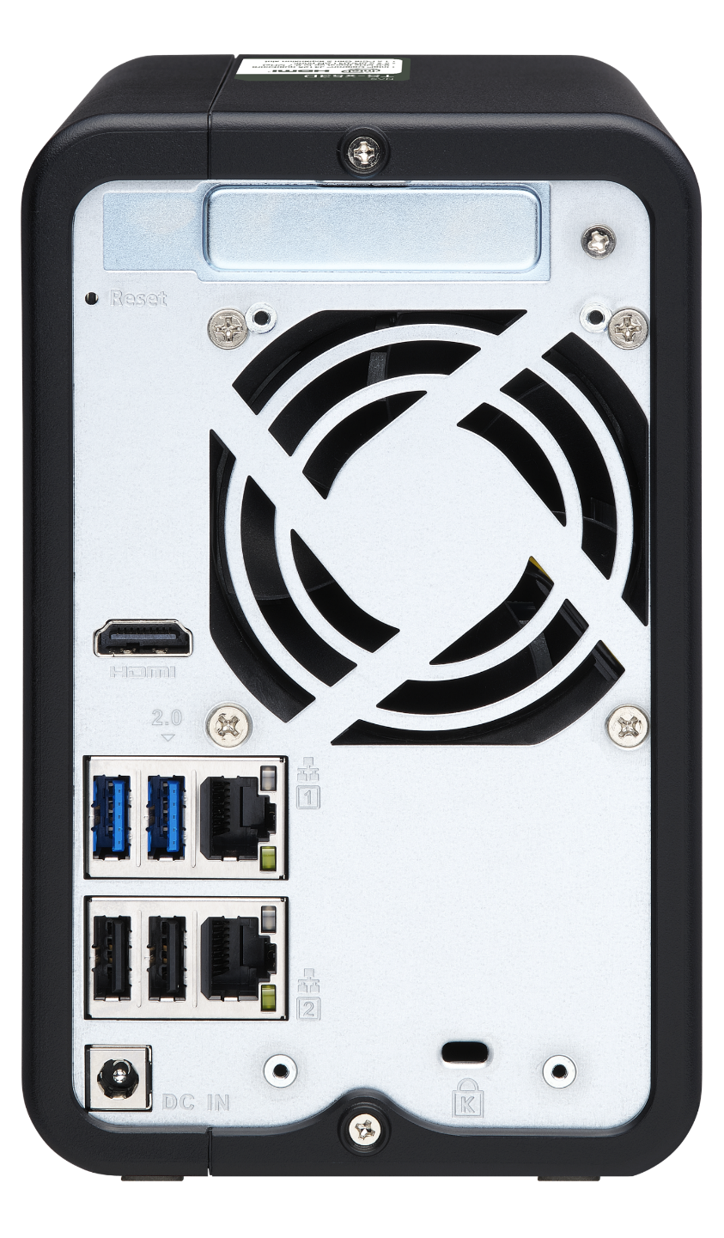
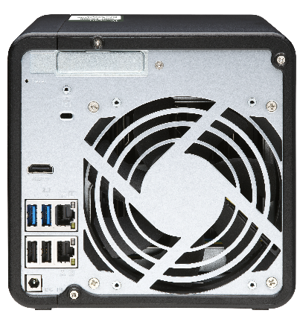
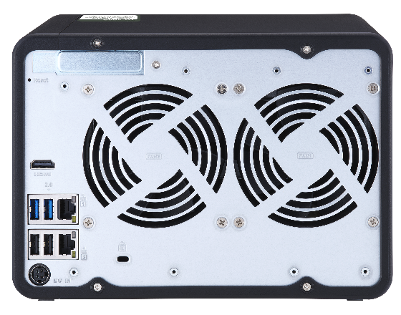
TS-253D, TS-453D, TS-653D 後方 I/O
PCIe Gen2 插槽
TS-253D: Gen2 x4
TS-453D: Gen2 x2
TS-653D: Gen2 x2
Reset 重置鍵
智慧型風扇
TS-253D: 1 x 70mm
TS-453D: 1 x 120mm
TS-653D: 2 x 90mm
2 x 2.5G/1G/100M RJ45
雙網聚合、負載平衡、容錯
HDMI 2.0 4K 60Hz
Kensington 防盜鎖孔
1 x USB 3.2 Gen1 埠
1 x USB 2.0 埠
2 x USB 2.0 埠
DC 12V 電源輸入

Slide 12


Intel 四核心 2.0GHz 強勁火力加持，隨時備戰
低功耗四核心 J4125
Intel UHD Graphics 600 內顯
250 MHz 基本頻率
750 MHz 突增頻率
2.0 GHz 基本頻率
2.7 GHz. 突增頻率

Slide 13

嵌入式低功耗 10W TDP J4125 四核處理器
處理器型號
J4125
J3455 (前一代)
發行日期
Q4’19
Q3’16
內核數
4
4
執行緒數
4
4
處理器基本頻率
2.0 GHz
1.5 GHz
脈衝頻率
2.7 GHz
2.3 GHz
快取
4 MB
2 MB
記憶體類型
DDR4 (2400 MHz)
DDR3L (1866 MHz)
處理器顯示卡
英特爾® 高清顯卡600
英特爾®核芯顯卡500
4K 支援
60Hz (HDMI 2.0)
30Hz
資料來源 https://ark.intel.com/content/www/cn/zh/ark/compare.html?productIds=95594,197305

Slide 14
馬上有感！相較 1GbE NAS，2.5 GbE 大水管幫助
單台電腦/伺服器更快速處理大檔案傳輸
1 x 2.5GbE Windows 拖拉
1 x 2.5GbE Windows加密拖拉
300
295
289
294
250
252
200
150
100
50
(MB/s)
0
讀取
寫入
讀取
寫入
* 測試於 QNAP 實驗室,數據會因實際環境而有所不同。
測試環境:
NAS | TS-453D-4G, QTS 4.4.2, 4 x Samsung 860 Pro 1TB SSDs, RAID 5, thick volume
客户端 PC | Windows 10 Pro, Intel Core i7-6700 3.4 GHz, 32GB RAM
IOmeter | RAM*4, 30-sec ramp up time, 3-min seq. run time, 2 workers, 64-outstanding

Slide 15
相較 1GbE NAS， 2 x 2.5GbE 雙網併發，
多人多工環境達最高效益，支撐未來成長所需
除了支援巨型幀可用於增強乙太網的網路輸送量之外，雙 2.5GbE 網路更有雙網聚合、負載平衡與故障轉移容錯可設定．
2 x 2.5GbE Windows 循序傳輸
2 x 2.5GbE Windows加密循序傳輸
600
590
586
500
535
400
433
300
200
100
(MB/s)
0
讀取
寫入
讀取
寫入
* 測試於 QNAP 實驗室,數據會因實際環境而有所不同。
測試環境:
NAS | TS-453D-4G, QTS 4.4.2, 4 x Samsung 860 Pro 1TB SSDs, RAID 5, thick volume
客户端 PC | Windows 10 Pro, Intel Core i7-6700 3.4 GHz, 32GB RAM
IOmeter | RAM*4, 30-sec ramp up time, 3-min seq. run time, 2 workers, 64-outstanding

Slide 16
多網並行!PCIe Gen2 擴充槽支援各式
5GbE 與 10GbE 網卡擴充配件，即插即用免煩惱
1 x 10GbE Windows 拖拉
QXG-5G1T-111C
1 x 5G/2.5G/1G/100M 埠
600
686
QXG-5G2T-111C
2 x 5G/2.5G/1G/100M 埠
500
397
QXG-5G4T-111C
4 x 5G/2.5G/1G/100M 埠
400
300
QXG-10G1T
1 x 10G/5G/2.5G/1G/100M 埠
200
QXG-10G2T-107
2 x 10G/5G/2.5G/1G/100M 埠
(MB/s)
100
0
QXG-10G2SF-CX4
2 x 10G SFP+ 埠
讀取
寫入
* 測試於 QNAP 實驗室,數據會因實際環境而有所不同。
測試環境:
NAS | TS-453D-4G, QTS 4.4.2, 4 x Samsung 860 Pro 1TB SSDs, RAID 5, thick volume
客户端 PC | Windows 10 Pro, Intel Core i7-6700 3.4 GHz, 32GB RAM
IOmeter | RAM*4, 30-sec ramp up time, 3-min seq. run time, 2 workers, 64-outstanding

Slide 17

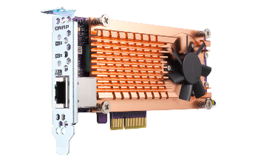

搭配 QM2 PCIe 卡新增 M.2 SSD，並使用 SSD 快取，增加小檔案處理效能
QM2-2S-10G1TA
2 x M.2 SATA 6Gb/s 埠
1 x 10G/5G/2.5G/1G 埠
QM2-2S-220A
2 x M.2 SATA 6Gb/s 埠
QM2-2P-244A
2 x M.2 NVMe PCIe Gen2 埠
QM2-2P10G1TA
2 x M.2 NVMe PCIe Gen2 埠
1 x 10G/5G/2.5G/1G 埠

Slide 18


紛紛升級 Wi-Fi 6 無線網路，提升無線網路速度與密度
AP
Ruckus
R750
Aruba
550
Extreme Networks
AP305C
筆電與桌機
行動裝置
2.4 Gbps
WiFi 6
PCIe & CNVi 擴充卡
iPad Pro, iPhone 11, Galaxy S20 系列
Gigabit LAN
1 Gbps
0.867 Gbps
WiFi 5
0
1Gbps
2Gbps

Slide 19
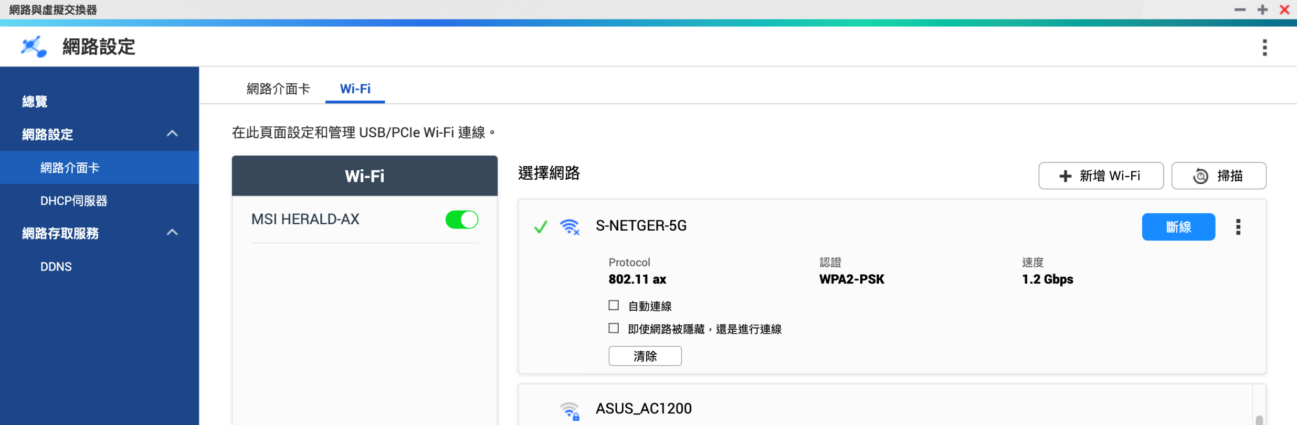
支援市場 Wi-Fi 6 PCIe 擴充卡，讓 NAS 隨處擺放
仍有 GbE 級無線傳輸實力
支援基於 Intel AX200 Wi-Fi 6 晶片的各廠牌 802.11AX PCIe 擴充卡
Gigabyte GC-WBAX200
ASUS PCE-AX58BT
MSI HERALD-AX

Slide 21
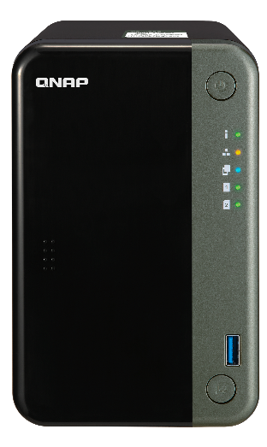


備份、分享與虛擬機器等各項免費功能讓專業使用者盡享一機多用途
TS-253D
TS-453D
TS-653D

Slide 22


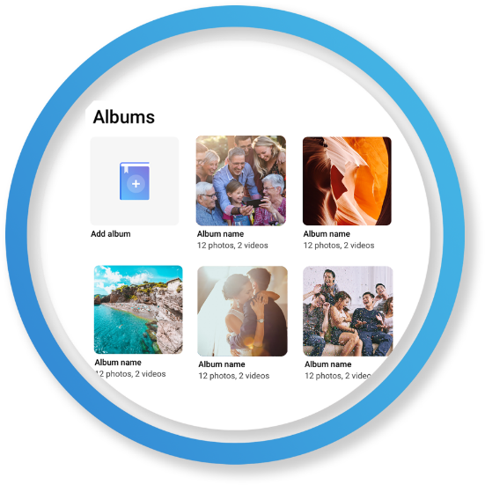
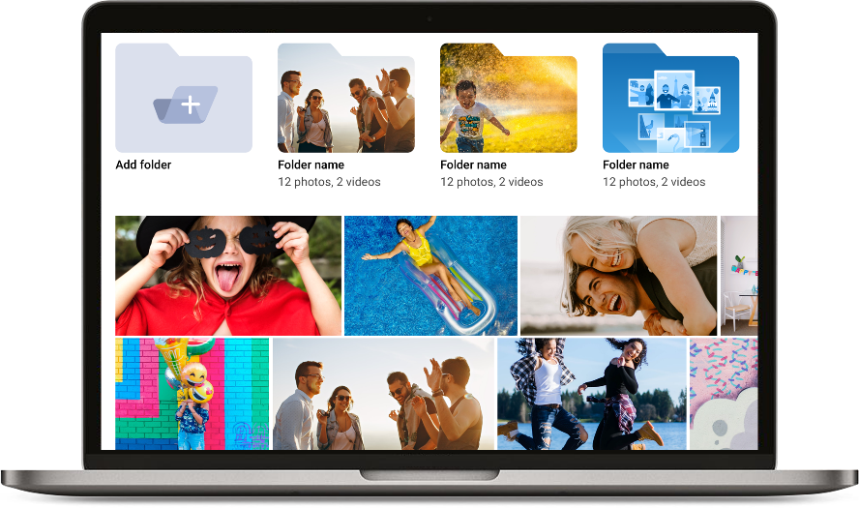

QuMagie 智慧相簿與 AI 自動分類
運用人工智慧比對人臉特徵,將相似的人臉自動分組
運用人工智慧辨識照片內容,自動依照內容分類,目前已有將近 400 類不同主題:依照人物、標籤、日期... 快速搜尋
相簿瀏覽模式
資料夾瀏覽模式
TS-253D

Slide 23
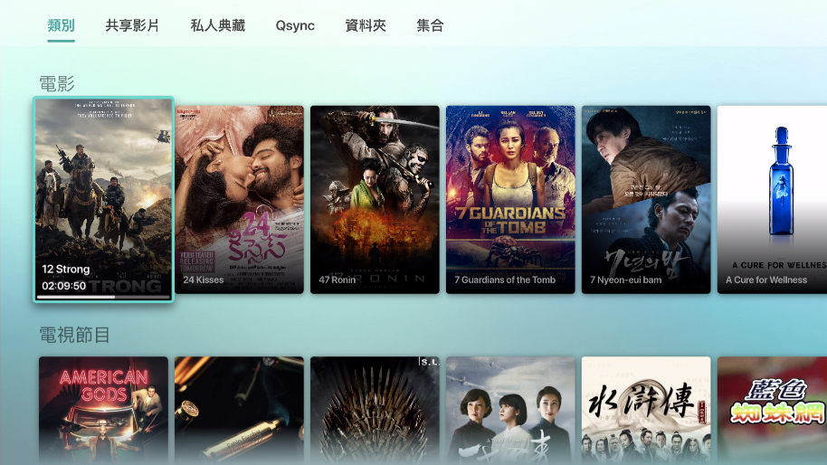


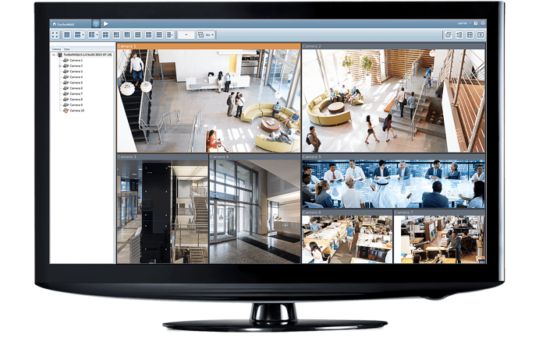
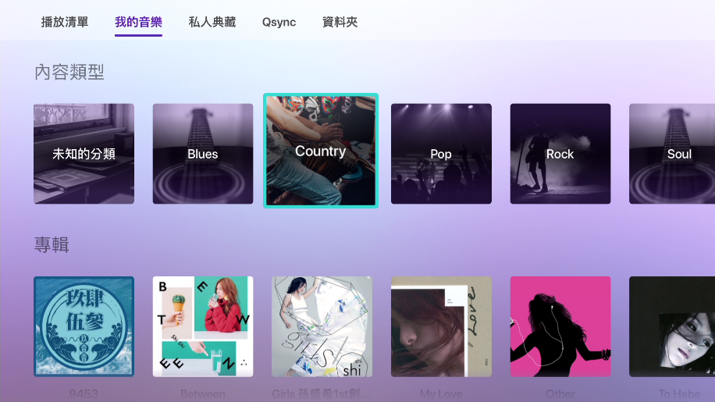

串流至智慧電視、Apple TV、Chromecast、Fire TV、Roku
使用電視或播放器隨附遙控器的直覺操作
多種類別與排序方式例如標題、日期、評分等
篩選與關鍵字快速搜尋
Qmedia
DLNA, 網路串流
TS-453D

Slide 24




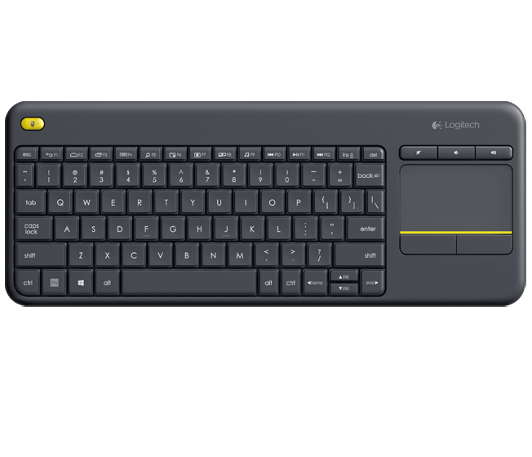
全方位 4K 影音專家，本地播放與串流樣樣行
4K HDMI v2.0 60Hz 輸出
Plex Server 影音串流與轉檔
使用 Cinema28 串流多媒體至各房間的影音播放裝置
搭配 RM-IR004 紅外線遙控器或 USB 無線鍵盤與滑鼠操控

Slide 25

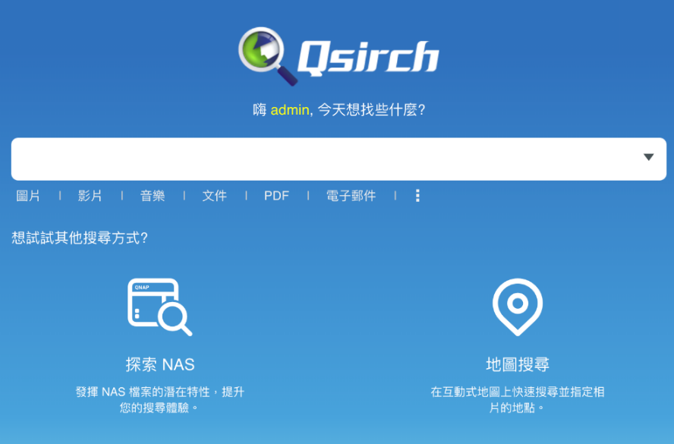










Qsirch 4.0 在茫茫檔海一指「尋」來
指定路徑、排除關鍵字等進階搜尋
強大篩選器,缺關鍵詞也能搜
搜尋、預覽、與分享一氣呵成
四大搜尋入口在哪都能搜
1
2
3
Mac Finder
4
Web
行動裝置
瀏覽器套件

Slide 26







QNAP 快照技術讓您不懼疫情，隨時保護重要資料
1. 完整支援存儲池上的磁碟區 (及其檔案層級 LUN),及區塊層級LUN。
2. 輕而易舉的快照擷取、管理與還原方式。
3. 以市場上穩定的 EXT4 檔案系統開發「磁碟區外」快照。
RAM 大小 | 整台 NAS 可具有快照數量 | 每個 Volume/LUN 快照數量
4GB 及以上 | 1024 | 256
經由使用者電腦或外接裝置入侵的勒索軟體,無法覆蓋快照
檔案層級
外接儲存裝置
區塊層級
A’
B’
C’
D’
E’
電腦或伺服器上的硬碟空間
雲端空間 / NAS
A
B
C
D
E

Slide 27




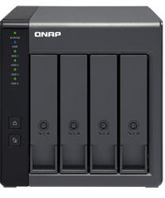
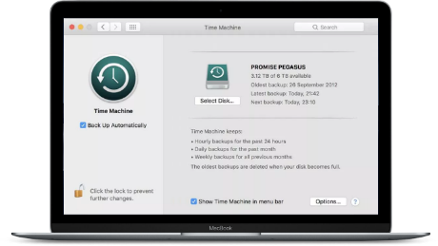


大容量 Mac Time Machine 備份
透過 HBS 3 將 Time Machine 備份檔案複製到 NAS,再將 NAS Time Machine 資料備份到外接裝置例如 TR-004 USB RAID 外接盒
建立 NAS 備份工作:
1
2
3
來源端選取 Time
Machine 備份資料夾
目標選擇的本地端
介面 > 選擇 TR-004
- 選擇排程
- 選擇使用QuDedup
Mac Time Machine
TS-453D
TR-004

Slide 28




















備份數據異地備份與還原，隨處取用
HBS 3 (Hybrid Backup Sync 3) 混合型備份與同步中心
本地 NAS 存取
(經 HBS 3)
遠端 NAS 存取
( 經 File Station )
攜帶使用
(QuDedup Extract Tool 還原工具)
Backup/Restore
.qdff
東京
台北
.qdff
TCP BBR
File Station支援 QuDedup 還原功能,即將推出預覽功能
.qdff
紐約
.qdff
CIFS / NFS / FTP
.qdff
台北
File Station支援 QuDedup 還原功能,即將推出預覽功能
雲端存取
北京

Slide 29
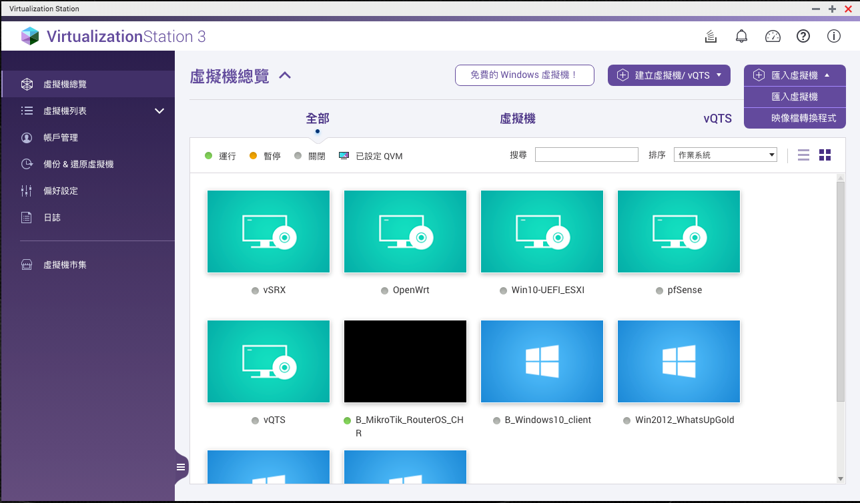

Virtualization Station 虛擬機器工作站讓一機多用途
Virtualization Station 允許您在 NAS 上建立虛擬機器來安裝 Windows、Linux、UNIX 及 Android 等作業系統:
使用遠端桌面或 HDMI 輸出 + USB 鍵盤與滑鼠的方式來操作虛擬機器
虛擬機器匯入匯出
輕鬆建立 VM 備份和還原工作或系統緩照
虛擬交換器: 支援多種網路模式
支援 USB 裝置連入

Slide 30
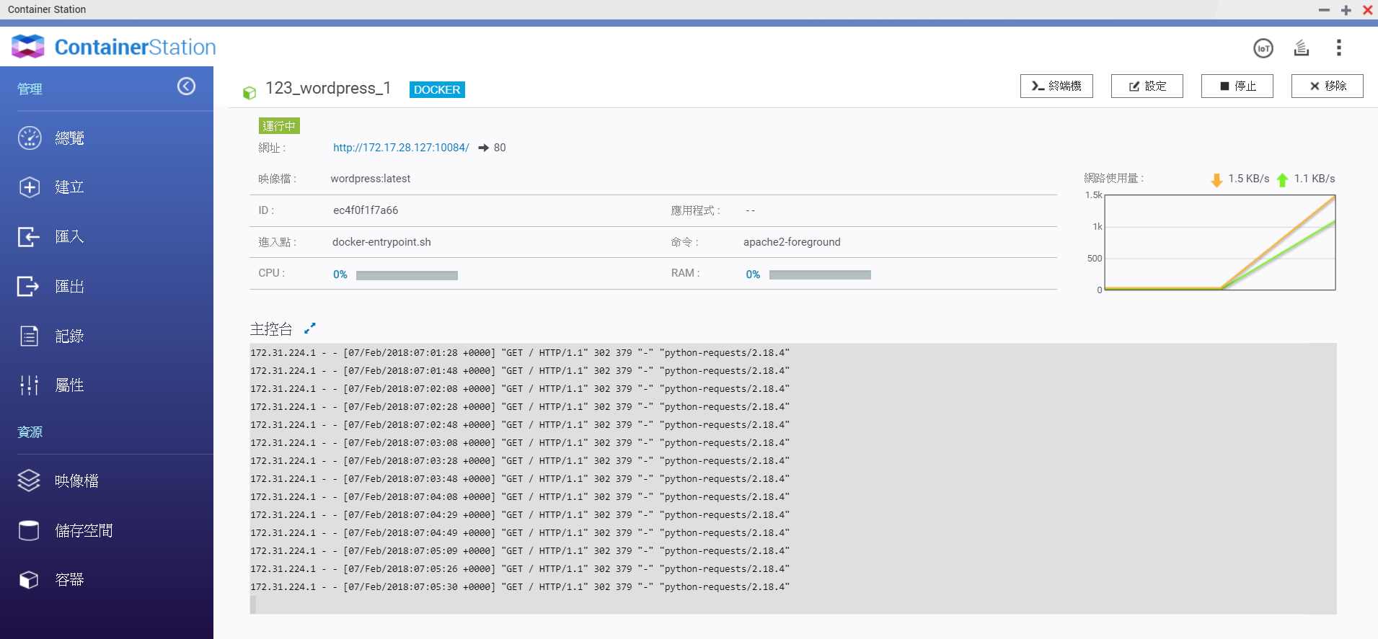

四核 x86 + 最大擴充 8GB RAM，最適創意無極限的
軟體容器工作站 (Container Station)
人工智慧、物聯網、及常用容器推薦
  一鍵安裝精靈，幫助您快速設定參數並建立容器
支援 Docker Compose YAML 格式建立應用程式
匯入匯出容器輕鬆轉移
由 PC 或 NAS 匯入映像檔或容器
可匯出映像檔或容器至 NAS 做備份
內建 Docker® Hub 線上市集
直接搜尋、隨選下載

Slide 31




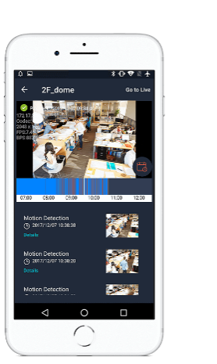
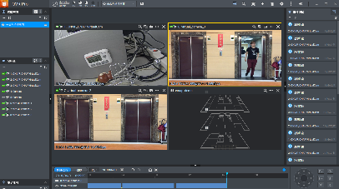
24 x 7 監控應用，守護環境安全
QVR Pro
5,000+ 支相容網路攝影機
8 路免費攝影機頻道
Surveillance Station
2 路免費頻道數，並可再購買授權擴充頻道數至 40
可再購買授權擴充頻道數
TS-653D & TS-453D: 建議最高 24 頻道數
TS-253D: 建議最高 16 頻道數
QUSBCam2 觀看 USB 攝影機影像
QVR Pro Client
iOS & Android 行動裝置隨時觀看
NAS HDMI 輸出與 USB 鍵鼠操控

Slide 32






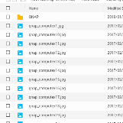














HybridMount 無縫掛載雲空間，兩種彈性存取模式
 | File Station 掛載 | 檔案型雲網關
設置方法 | 建立 File Station 雲端掛載模式 | 選擇檔案型雲網關模式 並配置快取空間
掛載數量 | 無限制 可掛載無限個雲端服務 | 2 個永久免費的網關授權 可依需求購置額外授權
存取體驗 | 存取速度取決於網際網路速度 | 快取機制大幅減少讀寫等待時間
於 File Station 存取 | 支援 | 支援
透過 SMB / NFS / AFP 存取 | 不支援 | 支援
同步機制 | 每次瀏覽時需重新與雲端同步 | 定期同步，可快速瀏覽
QTS Apps 檔案管理 | 不支援 | 支援 ...
多方線上協作
檔案層級資料分析
較慢
網際網路
NAS
快取空間
1
2
3
META
DATA
區域網路
較快

Slide 33




LUN 資料上雲與大型資料庫雲端備份利器：
VJBOD cloud 區塊型雲網關
VJBOD Cloud Gateway
Initiator
Local user
iSCSI
Target
雲端物件
儲存空間
Initiator
iSCSI
Cloud LUN
Client
Application
Server
SMB/NFS/AFP/
FTP/WebDAV
Cloud Volume
/Shared folder
快照
快照
Local user

Slide 34




別再選擇連 PC/NB 廠商都已放棄的老舊 eSATA 外接裝置傳輸介面
普及性
連接介面
理論傳輸效能
eSATA
3 Gb/s
6 Gb/s
USB 3.2 Gen1
USB 3.2 Gen2
USB 3.2 Gen2 x2
5 Gb/s
10 Gb/s
20 Gb/s
Thunderbolt 3
40 Gb/s
SAS 6Gb/s
48 Gb/s
SAS 12Gb/s
96 Gb/s

Slide 35
經濟又彈性的現代化 QNAP 儲存擴充櫃
相較於市場 eSATA 擴充櫃產品，QNAP TR 硬體 RAID & TL JBOD 擴充櫃提供許多優勢
更大的容量
  2, 4, 8, 16-bay 擴充櫃選項
  NAS 可連接至多兩台擴充櫃
更高的速度
  最高普及率的 USB 3.2 Gen1 5Gb/s、USB 3.2 Gen2 10Gb/s 與多通道 SATA 最達 64Gb/s*
更好的相容性，NAS 或 PC/server 靈活兩用
  恣意擴充 NAS 或 PC/server 儲存空間，或是快速完成不同主機間的資料遷移，最大化您的硬體投資
  獨家 QNAP External RAID Manager 與 JBOD Manager 工具軟體支援各大作業系統隨時掌握擴充櫃狀態
USB 介面
SFF-8088 多通道 SATA 介面
TR-002
TR-004
TL-D800C
TL-R400S
TL-R800S
TL-R1600S
*TS-x53D 可額外安裝 USB 3.2 Gen2 PCIe 擴充卡支援 USB 3.2 Gen2 10Gbps.
TS-253D 具 PCIe Gen2 x4 = 16Gbps 頻寬. TS-453D & TS-653D 具 PCIe Gen2 x2 = 8Gbps 頻寬

Slide 36







QNAP TR & TL 外接盒支援 NAS 兩種模式
QNAP TR & TL 系列儲存擴充櫃可有效作為 QNAP NAS 擴充空間。 每台 NAS 支援最多兩台 TR 或 TL 裝置。
支援所有一般儲存池可做的操作,例如建立磁碟區並且使用 Qfiling 進行檔案分類，或是建立快照備份任務將快照備份到 TR/TL 外接盒。
模式一:作為 NAS 擴充儲存空間存放檔案
模式二:作為快照保險庫備份本機快照
TR & TL 擴充櫃
TS-453D
TR & TL 擴充櫃

Slide 37
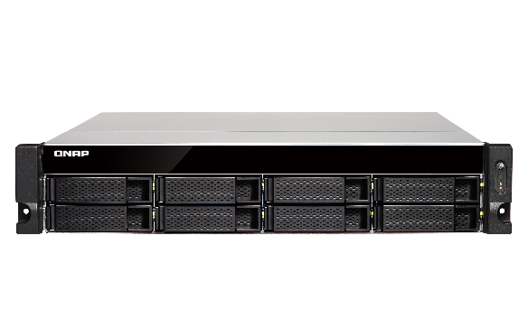


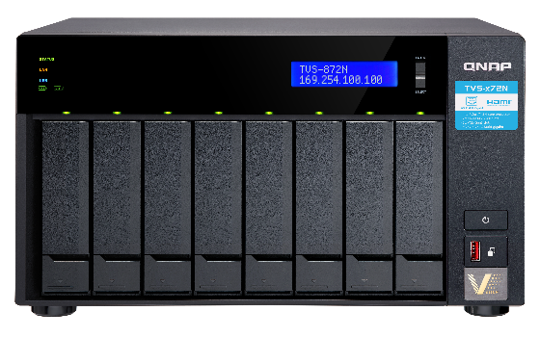
利用 Virtual JBOD 擴充 NAS 容量
最高 8 個 VJBOD 連線
TS-832XU
2.5GbE / 1GbE
iSCSI VJBOD 連線
TS-453D
TVS-872N

Slide 38

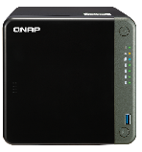
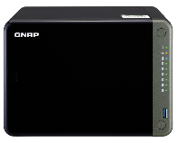
NAS 火力進化，別再讓老舊規格成為日後的絆腳石
廠牌 | QNAP |  |  | 友商 2020 年 機型
型號 | TS-253D | TS-453D | TS-653D | 2-bay | 4-bay
處理器 | Intel x86 Celeron J4125 四核 2.0 GHz, 突增頻率至 2.7 GHz
記憶體 | 4GB | 4GB & 8GB |  | 2GB | 4GB
記憶體插槽數 | 2 (最高 8GB) |  |  | 1 (最高 6GB) | 1 (最高 8GB)
網路 | 2 x 2.5GbE (讀取 590 MB/s, 寫入 535 MB/s) |  |  | 2 x 1GbE (讀取 225.99 MB/s, 寫入 225.90 MB/s)
HDMI輸出 | 4K HDMI v2.0 60Hz |  |  | ---
PCIe 槽 | PCIe Gen2 x4 | PCIe Gen2 x2 |  | ---
USB | 3 x USB 3.2 Gen 1 + 2 x USB 2.0 |  |  | 2 x USB 3.2 Gen1
M.2 SSD | 可透過 QM2 PCIe 卡擴充 2 x M.2 NVMe 或 SATA SSD |  |  | 2 x M.2 NVMe SSD (預期比照舊款機型為 Gen2 x1)
10GbE/5GbE | 可再透過 PCIe 或 USB 網路卡擴充 10GbE 或 5GbE |  |  | ---
擴充性 | 最多 2 台 (或最多 16顆磁碟) 的 USB 3.2 Gen2 10Gb/s 或 多通道 SATA TR & TL 擴充裝置 |  |  | 1 台 5 顆磁碟的 eSATA 6Gb/s 擴充裝置
保固期 | 3 年有限硬體保固

Slide 39
網路儲存裝置也要超前部署
PCIe 擴充 M.2 SSD 或 10GbE
四核 Intel J4125 2.0GHz 處理器
雙 2.5GbE 埠高達 590MB/s 讀取速度
©2020著作權為威聯通科技股份有限公司所有。威聯通科技並保留所有權利。威聯通科技股份有限公司所使用或註冊之商標或標章。檔案中所提及之產品及公司名稱可能為其他公司所有之商標 。

